Slide 1

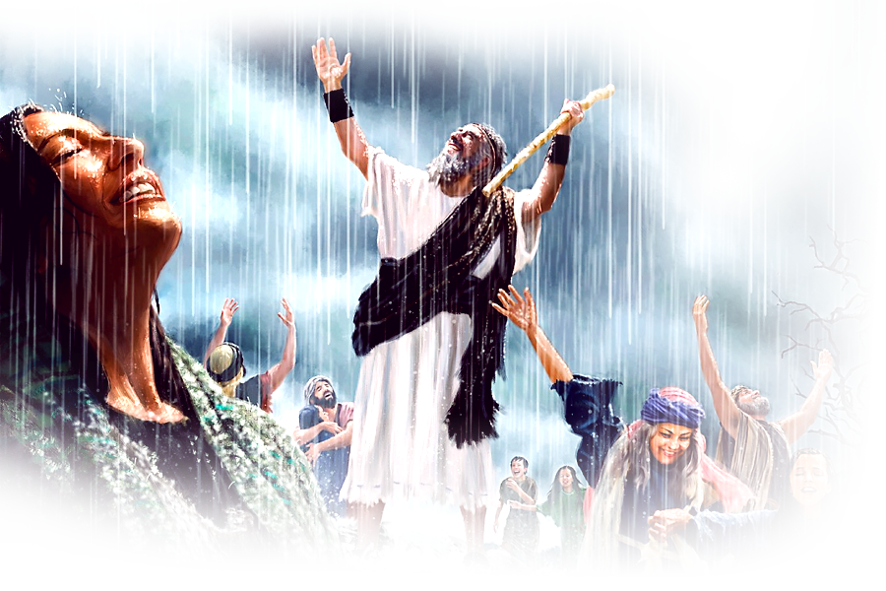


Slide 2
Proposición
Solo el don del Espíritu Santo pondrá al alcance de nosotros los recursos inagotables de la gracia divina.

Slide 3
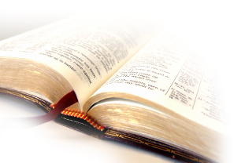
Obediencia
Deuteronomio 11:13-15 (RVR1960)
¹³ Si obedeciereis cuidadosamente a mis mandamientos que yo os prescribo hoy, amando a Jehová vuestro Dios, y sirviéndole con todo vuestro corazón, y con toda vuestra alma,
¹⁴ yo daré la lluvia de vuestra tierra a su tiempo, la temprana y la tardía; y recogerás tu grano, tu vino y tu aceite.

Slide 4
Lluvia temprana:
Caía entre Octubre y Noviembre, duraba varios días, a veces hasta una semana. Ablandaban el terreno que se había endurecido en el verano. Permitía el comienzo de la siembra.

Slide 5
Lluvia Tardía:
Caía entre Marzo y Mayo servían para completar la maduración de las cosechas, eran leves y alternaban con dias de sol. Su falta causaba un desastre agricola.

Slide 6
Maldición
2 Samuel 1:21 (RVR1960)
²¹ Montes de Gilboa, Ni rocío ni lluvia caiga sobre vosotros, ni seáis tierras de ofrendas; Porque allí fue desechado el escudo de los valientes, El escudo de Saúl, como si no hubiera sido ungido con aceite.

Slide 7
Desobediencia
Deuteronomio 11:17 (RVR1960)
¹⁷ y se encienda el furor de Jehová sobre vosotros, y cierre los cielos, y no haya lluvia, ni la tierra dé su fruto, y perezcáis pronto de la buena tierra que os da Jehová.

Slide 8
Pecado
Jeremías 3:3 Reina-Valera 1960 (RVR1960)
³ Por esta causa las aguas han sido detenidas, y faltó la lluvia tardía; y has tenido frente de ramera, y no quisiste tener vergüenza.

Slide 9
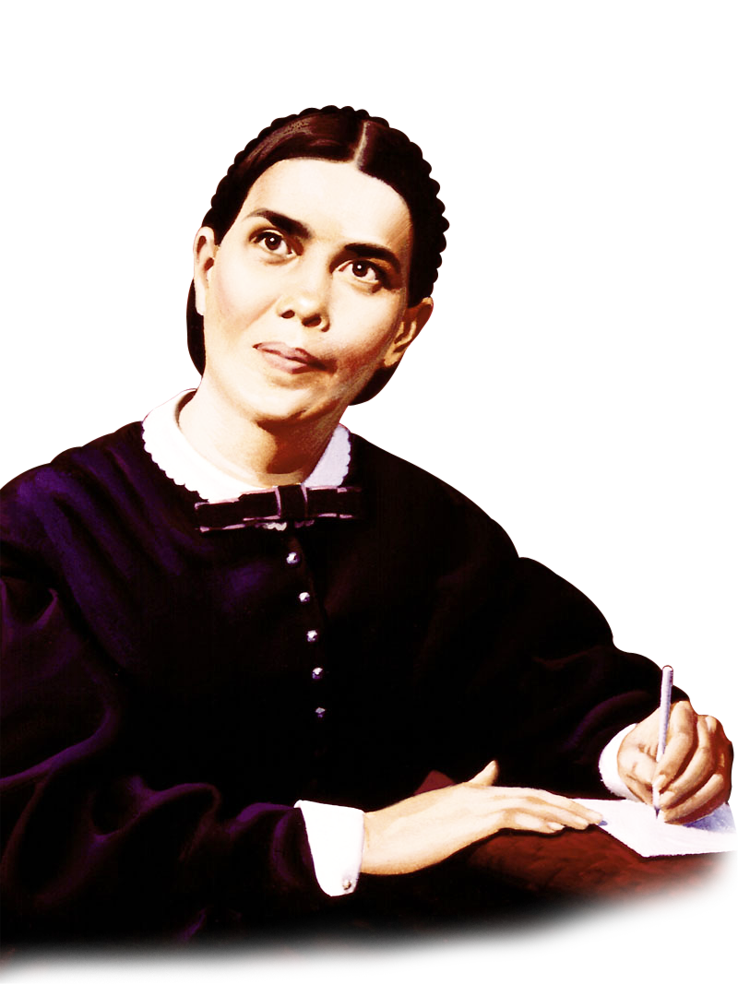
Verdad espiritual
“La lluvia tardía, que cae hacia el fin de la temporada, madura el grano y lo prepara para la siega. El Señor emplea estos fenómenos naturales para ilustrar la obra del Espíritu Santo. EUD 155.

Slide 10
Simbología
“ Así como el rocío y la lluvia caen al principio para que la semilla germine, y luego para que la cosecha madure, se da el Espíritu Santo para que lleve a cabo a través de sus etapas el proceso del crecimiento espiritual. La maduración del grano representa la terminación de la obra de la gracia de Dios en el alma. Mediante el poder del Espíritu Santo se ha de perfeccionar en el carácter la imagen moral de Dios. Debemos ser totalmente transformados a la semejanza de Cristo.” EUD 155,156

Slide 11
LA MAYOR Y MÁS URGENTE NECESIDAD

Slide 12
La mayor y más urgente de todas
“La mayor y más urgente de todas nuestras necesidades es la de un reavivamiento de la verdadera piedad en nuestro medio. Procurarlo debiera ser nuestra primera obra. No es que Dios no quiera derramar su bendición sobre sus hijos, sino que nosotros no estamos listos para recibirlos. Dios está mas dispuesto a dar su Espíritu Santo a su pueblo que los padres regalos a sus hijos.” (MS,1:141).

Slide 13
Nuestro trabajo
Pero es nuestro trabajo mediante la confesión, la humillación, el arrepentimiento y la oración ferviente nos corresponde cumplir con las condiciones en virtud de las cuales ha prometido Dios concedernos su bendición. sólo en respuesta a la oración debe esperarse un reavivamiento” (Mensajes selectos, tomo 1:141).

Slide 14
Superlativos
La mayor
La mas urgente
De Todas nuestras necesidades

Slide 15
Otras necesidades
La fe
La divina gracia
Familias convertidas

Slide 16
Espíritu Santo
“Deben realizarse un reavivamiento y una reforma bajo la ministración del Espíritu Santo.” (MS1 149).

Slide 17
Derramamiento del Espíritu
Antes que los juicios de Dios caigan finalmente sobre la tierra, habrá entre el pueblo del Señor un reavivamiento de la piedad primitiva, como no se ha visto nunca desde los tiempos apostólicos. El Espíritu y el poder de Dios serán derramados sobre sus hijos.“ CS. P. 458

Slide 18
LA OBRA DEL ESPIRITU SANTO

Slide 19
A. Sin la obra del Espíritu Santo estamos perdidos

Slide 20
Vive en nosotros
“Cristo vive en sus representantes mediante el Espíritu de verdad” (Review and Herald, 4 de abril de 1893).

Slide 21
La naturaleza Divina
“Solo podemos ser hechos idóneos para el cielo mediante la obra del Espíritu Santo en el corazón, pues debemos tener la justicia de Cristo como nuestro salvoconducto si hemos de tener acceso al Padre. A fin de que tengamos la justicia de Cristo, necesitamos ser transformados diariamente por la influencia del Espíritu para ser participantes de la naturaleza divina. La obra del Espíritu Santo es elevar los gustos, santificar el corazón, ennoblecer a todo el hombre” (MS, t.1, pág. 439).

Slide 22
Agente regenerador
“El Espíritu iba a ser dado como agente regenerador, y sin esto el sacrificio de Cristo habría sido inútil. El poder del mal se había estado fortaleciendo durante siglos, y la sumisión de los hombres a este cautiverio satánico era asombrosa. El pecado podía ser resistido y vencido únicamente por la poderosa intervención de la tercera persona de la Divinidad, que iba a venir no con energía modificada, sino en la plenitud del poder divino. El Espíritu es el que hace eficaz lo que ha sido realizado por el Redentor del mundo”. (DTG, 625).

Slide 23
Principio de la vida eterna
“Los que ven a Cristo en su verdadero carácter, y le reciben en el corazón, tienen vida eterna. Por el Espíritu es como Cristo mora en nosotros; y el Espíritu de Dios, recibido en el corazón por la fe, es el principio de la vida eterna” (DTG, pág. 352).

Slide 24
B. Sin el Espíritu Santo nunca podremos estar unidos

Slide 25
La unidad
“La unidad atestigua el poder de la verdad” T9,156

Slide 26
LLamado
Efesios 4:2-4 (RVR1960)
² con toda humildad y mansedumbre, soportándoos con paciencia los unos a los otros en amor,
³ solícitos en guardar la unidad del Espíritu en el vínculo de la paz;
⁴ un cuerpo, y un Espíritu, como fuisteis también llamados en una misma esperanza de vuestra vocación;

Slide 27
Manera de obrar de Satanás
Separó a Adán de Eva
Caín de Abel
Lot de Abrahán
Jacob de Esaú
José de sus hermanos
Saúl de David
David de Absalón
Acán de Israel
Oseas de Gomer
Judas de los doce
Ananías y Safira de la Iglesia

Slide 28
C. Sin El Espíritu la iglesia no estará lista para el fuerte pregón

Slide 29
El fuerte pregón
“Oí que los revestidos de la armadura proclamaban poderosamente la verdad, con grandes resultados… Pregunté por la causa de tan profundo cambio y un ángel me respondió: Es la lluvia tardía; el refrigerio de la presencia del Señor, el potente pregón del tercer ángel“
PE, 325.

Slide 30
D. Sin el Espíritu la iglesia no resistirá la gran tribulación

Slide 31
La gran tribulación
“En ese tiempo, descenderá la lluvia tardía o refrigerio de la presencia del Señor para dar poder a la voz fuerte del tercer ángel, y preparar a los santos para que puedan subsistir durante el plazo cuando las siete plagas postreras serán derramadas.“ PE. 120

Slide 32
SATANÁS TRATARÁ DE IMPEDIR QUE OBTENGAMOS EL ESPÍRITU SANTO

Slide 33
Requiere trabajo
“Procurarlo debería ser nuestro trabajo”

Slide 34
Nuestro trabajo
Confesión
Humillación
Arrepentimiento
Oración ferviente

Slide 35
“Pero es nuestro trabajo mediante la confesión, la humillación, el arrepentimiento y la oración ferviente. Nos corresponde cumplir con las condiciones en virtud de las cuales ha prometido Dios concedernos su bendición. Sólo en respuesta a la oración debe esperarse un reavivamiento” (Mensajes selectos, tomo 1:141).

Slide 36
Ataque satánico
“Antes que ocurran los acontecimientos finales de la obra de la apostasía, habrá una gran confusión en lo que concierne a la fe. No habrá conceptos claros con respecto al misterio de la divinidad. Una verdad tras otra se irá corrompiendo” (Maranata 190).

Slide 37
A. No cumplir con nuestro trabajo:

Slide 38
Descuido
“Vi que muchos descuidaban la preparación necesaria, esperando que el tiempo del “refrigerio” y la “lluvia tardía” los preparasen para sostenerse en el día del Señor y vivir en su presencia. ¡Oh! ¡Cuántos vi sin amparo en el tiempo de angustia! Habían descuidado la preparación necesaria, y por lo tanto no podían recibir el refrigerio indispensable para sobrevivir a la vista de un Dios santo”
Primeros Escritos Pág. 71

Slide 39
Solo para quienes se preparan
Me fue mostrado que si los hijos de Dios no hacen un esfuerzo de su parte, … El refrigerio o poder de Dios desciende únicamente sobre aquellos que se han preparado para ello haciendo la obra que Dios les invita a hacer, que consiste en purificarse de toda inmundicia de la carne y del espíritu y en perfeccionar su santidad en el temor de Dios. Joyas de los Testimonios 3 Pág. 209

Slide 40
Una obra mayor
Por medio de la confesión y el abandono del pecado, por medio de la oración ferviente y la consagración a Dios, los primeros discípulos se prepararon para el derramamiento del Espíritu Santo en el día de Pentecostés. La misma obra, sólo que en mayor medida, debe realizarse ahora.” Testimonios para los Ministros, pág. 507

Slide 41
B. Distorsionando esta verdad

Slide 42
C. Impulsándonos a ignorarlo

Slide 43
LA LLUVIA TEMPRANA Y TARDÍA EN LA IGLESIA Y EL INDIVIDUO

Slide 44
A. La Iglesia en conjunto:

Slide 45
a. La LLuvia temprana en la iglesia:

Slide 46
Unidad perfecta
El Espíritu fue derramado después que los discípulos hubieron llegado a la unidad perfecta, cuando ya no contendían por el puesto más elevado" TI. 8, 27.

Slide 47
El trabajo
Humillaron sus corazones
Verdadero arrepentimiento
Confesaron su incredulidad
Oraron con intenso fervor
Pusieron aparte toda diferencia
Todo deseo de supremacía
Se unieron en estrecho compañerismo cristiano

Slide 48
Dios bendijo
“El derramamiento del Espíritu en los días de los apóstoles fue el comienzo de la lluvia temprana, y gloriosos fueron los resultados.“

Slide 49
Resultados
Miles de conversiones en un solo día
El Espíritu adelantó la tarea por ellos
Los capacitó para predicar con poder
Los capacitó con nuevos idiomas
El mensaje se extendió al mundo existente
Muchos apóstatas regresaron

Slide 50
b. La LLuvia tardía en la iglesia:

Slide 51
Más abundante
“El derramamiento del Espíritu en los días de los apóstoles fue el comienzo de la lluvia temprana, y gloriosos fueron los resultados. Pero la lluvia tardía será mas abundante“ TI. 8, 28.

Slide 52
¿Cuándo?
Después del zarandeo
Prepara a la iglesia para la gran tribulación
Prepara a la iglesia para la segunda venida
Antes que se cierre el tiempo de gracia
Antes que comiencen a caer las siete plagas
Producirá el fuerte clamor
Producirá conversiones masivas

Slide 53
Prepara la iglesia
„Cerca del fin de la siega de la tierra, se promete una concesión especial de gracia espiritual, para preparar a la iglesia para la venida del hijo del hombre. Este derramamiento del Espíritu se compara con la caída de la lluvia tardía“ HA. 42.

Slide 54
Se repetirá
La gran obra de evangelización no terminará con menor manifestación de poder divino que la que señaló el principio de ella. Las profecías que se cumplieron en tiempo de la efusión de la lluvia temprana, al principio del ministerio evangélico, deben volverse a cumplir en tiempo de la lluvia tardía... CS. 596.

Slide 55
Como en Pentecostés
Es con ferviente anhelo que anticipo el tiempo cuando se repetirán los sucesos del día de Pentecostés aun con mayor poder que en esa ocasión. Juan dice: “Vi a otro ángel descender del cielo con gran poder; y la tierra fue alumbrada con su gloria”. Apocalipsis 18:1. Entonces, como en el momento del Pentecostés, la gente oirá la verdad que será presentada a cada hombre en su propio idioma. EUD, 171.

Slide 56
Resultados
Hablarán los idiomas necesarios
Habrá milagros
Habrá prodigios
Mucha oración
Mucha alabanza
Predicación poderosa e irresistible

Slide 57
Gran movimiento
En visiones de la noche pasó delante de mí un gran movimiento de reforma en el seno del pueblo de Dios. Muchos alababan a Dios. Los enfermos eran sanados y se efectuaban otros milagros. Se advertía un espíritu de oración como lo hubo antes del gran día de Pentecostés.—JT. 3, 345.

Slide 58
Siervos especiales
Vendrán siervos de Dios con semblantes iluminados y resplandecientes de santa consagración, y se apresurarán de lugar en lugar para proclamar el mensaje celestial. Miles de voces predicarán el mensaje por toda la tierra. Se realizarán milagros, los enfermos sanarán y signos y prodigios seguirán a los creyentes.—CS, 669.

Slide 59
B. El individuo:

Slide 60
a. La LLuvia temprana en el individuo:

Slide 61
En el bautismo
Hechos 2:38 (RVR1960)
³⁸ Pedro les dijo: Arrepentíos, y bautícese cada uno de vosotros en el nombre de Jesucristo para perdón de los pecados; y recibiréis el don del Espíritu Santo.

Slide 62
Nacer de agua y Espíritu
Juan 3:5 (RVR1960)
⁵ Respondió Jesús: De cierto, de cierto te digo, que el que no naciere de agua y del Espíritu, no puede entrar en el reino de Dios.

Slide 63
Obra progresiva
“Ha de haber “primero hierba, luego espiga, después grano lleno en la espiga”. Debe haber un desarrollo constante de la virtud cristiana, un progreso permanente en la experiencia cristiana. Debiéramos procurar esto ardientemente, para que adornemos la doctrina de Cristo, nuestro Salvador. TM. 506.

Slide 64
Es un proceso
En ningún momento de nuestra experiencia podemos prescindir de la ayuda que nos capacitó para comenzar. Las bendiciones recibidas en ocasión de la lluvia temprana nos son necesarias hasta el mismo fin… Al buscar a Dios para que nos conceda el Espíritu Santo, Él producirá en nosotros mansedumbre, humildad de mente, y una consciente dependencia de Dios. TM 507.

Slide 65
b. La LLuvia tardía en el individuo:

Slide 66
El Espíritu busca habitar en cada alma. Si se le da la bienvenida como a un huesped honrado, los que lo reciban serán hechos completos en Cristo. La buena obra que ha sido comenzada, será terminada; pensamientos santos, afectos celestiales y acciones semejantes a la de Cristo reemplazarán a los pensamientos impuros, los sentimientos perversos y los actos rebeldes. (Consejos sobre salud, 425).

Slide 67
CONDICIONES PARA RECIBIR LA LLUVIA TARDÍA

Slide 68
Preparación
“Fue por medio de la confesión y el perdón del pecado, por la oración ferviente y la consagración de si mismos a Dios, como los primeros discípulos se prepararon para el derramamiento del Espíritu Santo en el día de Pentecostés. La misma obra, sólo que en mayor grado, debe realizarse ahora. TM 515.

Slide 69
Todas las bendiciones
“Esta bendición prometida, reclamada por la fe,trae todas las demás bendiciones en su estela, se da según las riquezas de la gracia de Cristo, y El está listo para proporcionarla a toda alma según su capacidad para recibirla.“ DTG, 626.

Slide 70
A. Sentir necesidad del Espíritu y orar por El

Slide 71
“Si todo, lo quisieran, todos serian llenados del Espíritu. Dondequiera la necesidad del Espíritu Santo sea un asunto en el cual se piense poco, se ve sequía espiritual, oscuridad espiritual, decadencia y muerte espirituales. Cuandoquiera los asuntos menores ocupen la atención, el poder divino qué se necesita para el crecimiento y la prosperidad de la iglesia, y que traería todas las demás bendiciones en su estela, falta, aunque se ofrece en infinita plenitud. (HA 41).

Slide 72
Hambre de Él
“¿Por qué no tener hambre y sed del don del Espíritu, puesto que es el medio por el cual hemos de recibir poder? ¿Por qué no hablamos de él, oramos por él, y predicamos acerca de él?... Todo obrero debiera solicitar a Dios el bautismo del Espíritu” (JT 3:212).

Slide 73
B.Experimentar primero la lluvia temprana

Slide 74
Algunos no entenderán
“Podemos estar seguros de que cuando el Espíritu Santo sea derramado, los que no reciban y aprecien la lluvia temprana no verán ni entenderán el valor de la lluvia tardía” (TM 405).

Slide 75
C. Estar dispuesto a ser usado y guiado

Slide 76
No podemos emplear al Espíritu Santo. El Espíritu ha de empleamos a nosotros. Por el Espíritu obra Dios en su pueblo ‘así el querer como el hacer, por su buena voluntad’ (Fil. 2:13). Pero muchos no quieren someterse a eso, quieren manejarse a sí mismos. Esta es la razón por la cual no reciben el don celestial. Sólo a aquellos que esperan humildemente en Dios, que velan para tener su dirección y gracia, se da el Espíritu” (DTG 626).

Slide 77
D.Eliminar las disensiones

Slide 78
Divergencias
“Antes del día de Pentecostés, [los discípulos] se reunieron y apartaron todas sus divergencias. Estaban unánimes” (DTG 767).

Slide 79
Disensiones
“Pongan a un lado los cristianos sus disensiones y entréguense a Dios para salvar a los perdidos. Pidan con fe la bendición, y la recibirán” (DTG 767).

Slide 80
Supremacía
“Si subsistimos en el gran día del Señor, con Cristo como nuestro refugio y nuestra fortaleza, debemos abandonar toda envidia y toda contienda por la supremacía. (Cada día con Dios 258).

Slide 81
E. Despojarse del yo

Slide 82
“Cuando uno ha quedado completamente despojado del yo, cuando todo falso dios es excluido del alma, el vacío es llenado por el influjo del Espíritu de Cristo” (OE 304).

Slide 83
“No hay nada que ofenda tanto a Dios, o que sea tan peligroso para el alma humana, como el orgullo y la suficiencia propia. De todos los pecados es el más desesperado, el más incurable” (PVGM 140).

Slide 84
F. Debemos estar trabajando para Dios

Slide 85
El gran derramamiento del Espíritu de Dios que ilumina toda la tierra con su gloria, no acontecerá hasta que tengamos un pueblo iluminado, que conozca por experiencia lo que significa ser colaboradores de Dios. Cuando nos hayamos consagrado plenamente y de todo corazón al servicio de Cristo, Dios lo reconocerá por un derramamiento sin medida de su Espíritu; pero esto no ocurrirá mientras que la mayor parte de la iglesia no colabore con Dios. SC, 315.

Slide 86
El recipiente limpio
“ No necesitamos preocuparnos por la lluvia tardía. Todo lo que debemos hacer es mantener limpio el recipiente y ponerlo hacia arriba, listo para recibir la lluvia celestial, y perseverar en oración.” Alza tus ojos, 281.

Slide 87
Orar fervientemente
Debiéramos orar tan fervientemente por el descenso del Espíritu Santo como los discípulos oraron en el Día de Pentecostés. Si ellos lo necesitaban en aquel entonces, nosotros lo necesitamos más hoy en día. TI.5, 158.

Slide 88
Mañana es tarde
El descenso del Espíritu Santo sobre la iglesia es esperado como si se tratara de un asunto del futuro; pero es el privilegio de la iglesia tenerlo ahora mismo. Buscadlo, orad por él, creed en él. Debemos tenerlo, y el cielo está esperando concederlo.
EUD92 192.

Slide 89
Nuestro deseo
La medida del Espíritu Santo que recibamos estará en proporción a la medida de nuestro deseo de recibirlo y de la fe que ejerzamos para ello, y del uso que hagamos de la luz y el conocimiento que se nos dé.—RH, 5 de mayo de 1896.

Slide 90
La Bendición
Números 6:24-26 (RVR1960)
²⁴ Jehová te bendiga, y te guarde;
²⁵ Jehová haga resplandecer su rostro sobre ti, y tenga de ti misericordia;
²⁶ Jehová alce sobre ti su rostro, y ponga en ti paz.

